Slide 1
Экзистенциальные дилеммы: смысл vs бессмысленность
Приходько Наталья Юрьевна, кандидат философских наук, доцент ДВФУ, магистр психологии, экзистенциальный и DBT терапевт

Slide 2
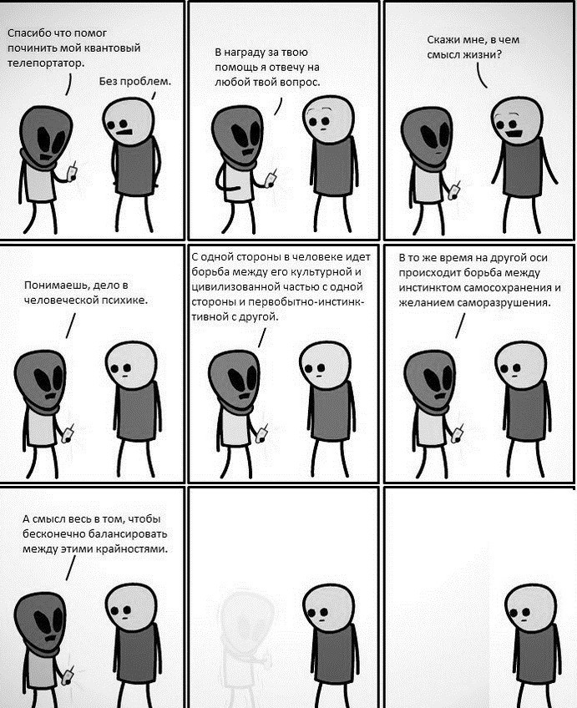

ТРУДНАЯ ПРОБЛЕМА СМЫСЛА

Slide 3
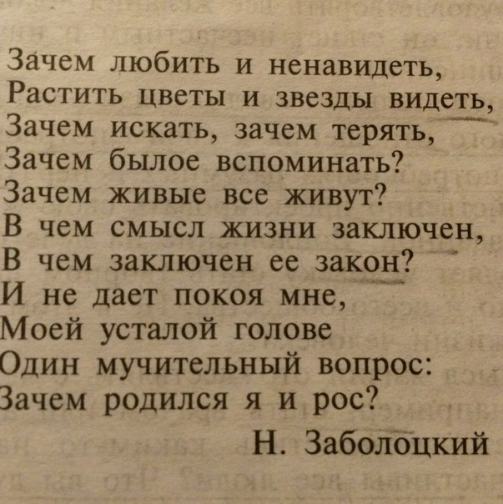

Slide 4
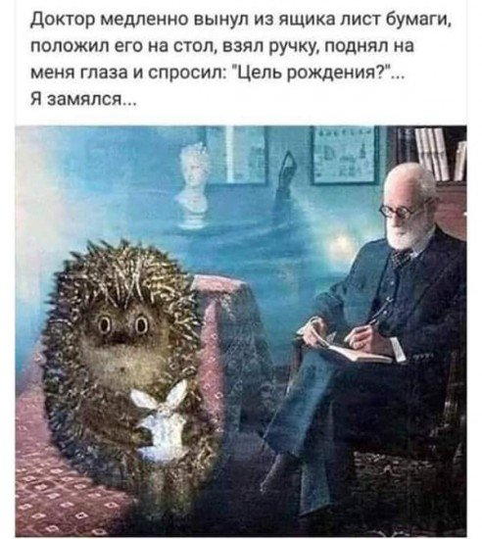

Slide 5
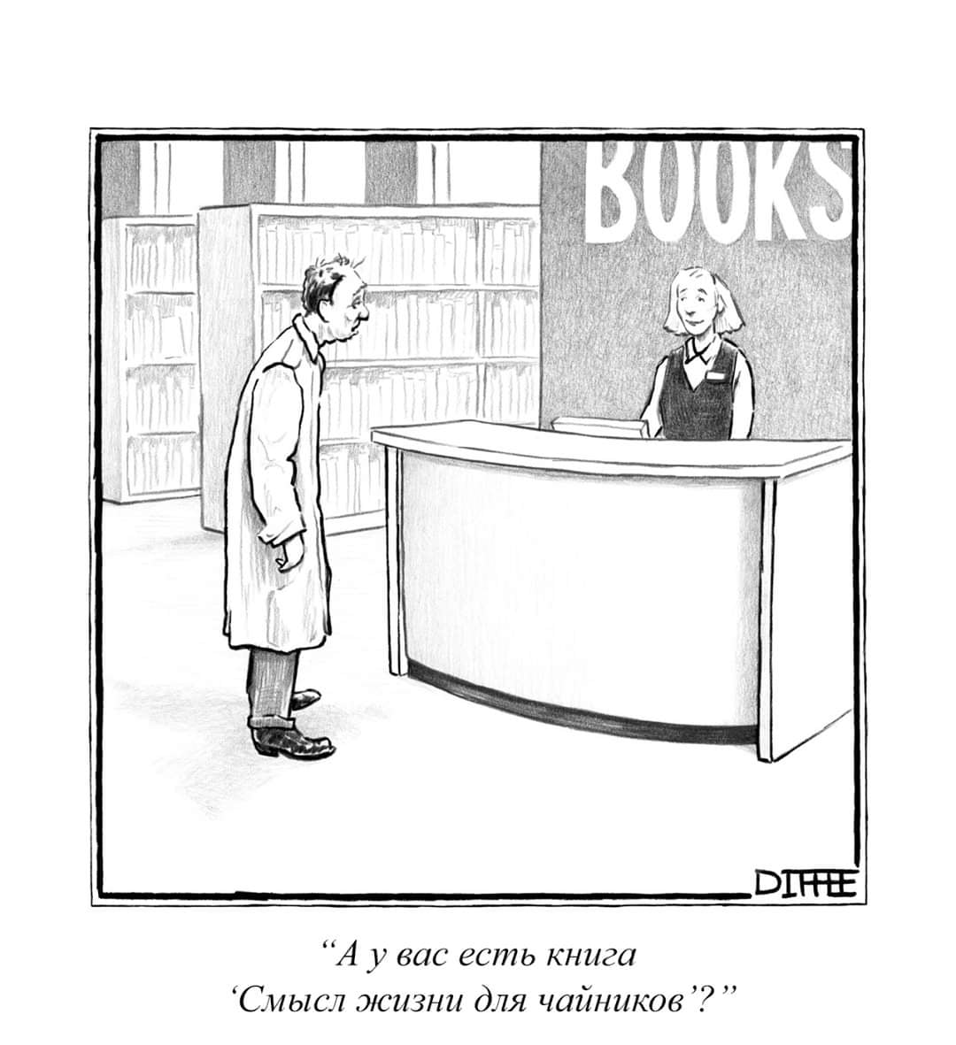

Slide 6
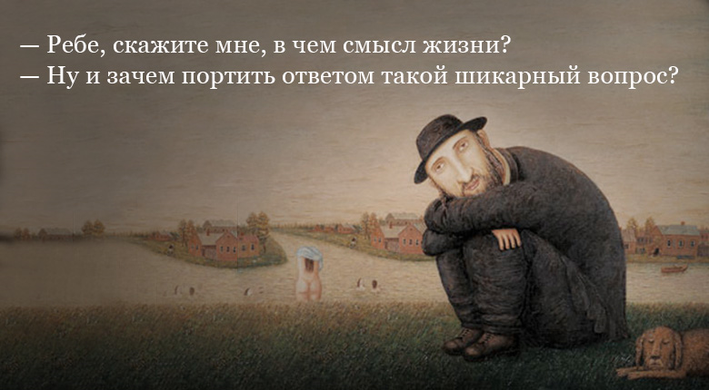

Slide 7
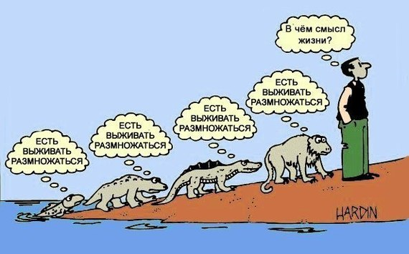
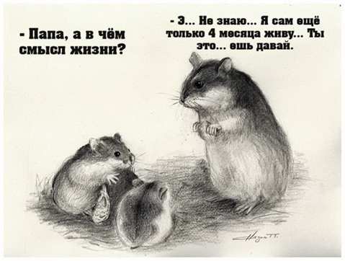
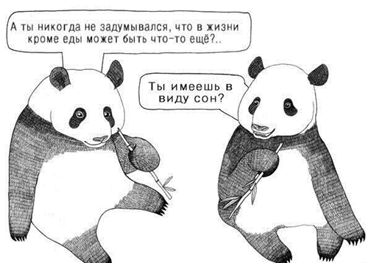

СМЫСЛ КАК СПЕЦИФИЧЕСКАЯ ЧЕЛОВЕЧЕСКАЯ ПРОБЛЕМА

Slide 8
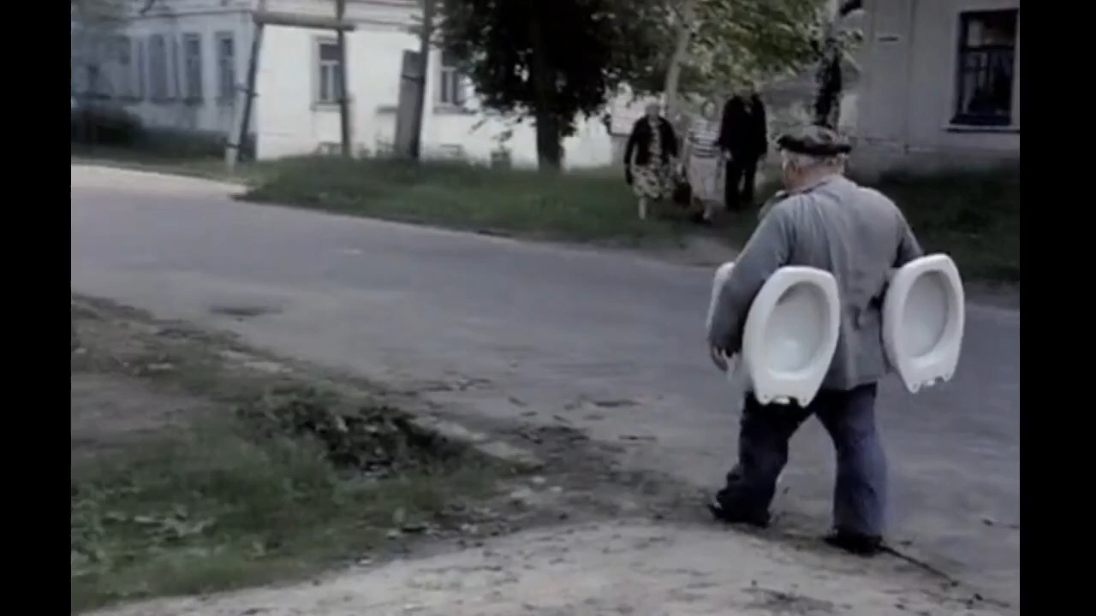

Slide 9
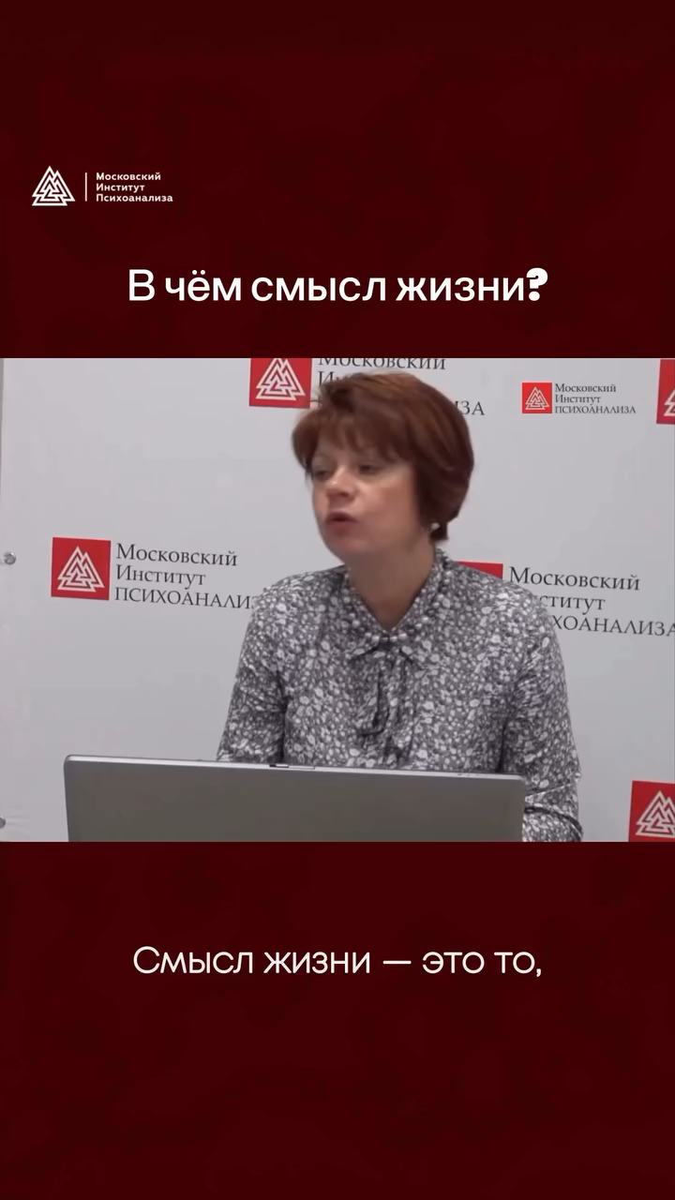
ТРУДНАЯ ПРОБЛЕМА СМЫСЛА

Slide 10
ТРУДНАЯ ПРОБЛЕМА СМЫСЛА
Тема смысла жизни – одна из самых обсуждаемых в современной гуманитарной литературе, а проблема смыслоутраты считается одной из самых острых проблем современного общества, сохраняющей свою актуальность в течение последнего полувека. Смысл жизни связан с жизненными целями и ценностями человека, что определяет фундаментальную направленность его жизни. Классической в психологии считается концепция смысла жизни. В. Франкла и созданная им логотерапия. В современной психологии активно развиваются практики, направленные на помощь человеку в поисках смысла жизни.
https://stepik.org/course/60418/syllabus
Логотерапия: представление о человеке

Slide 11
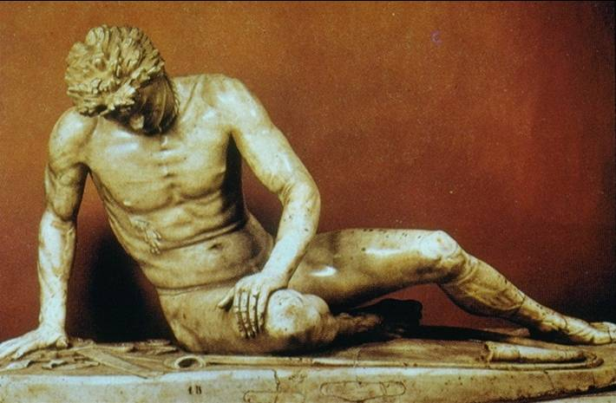
Конечность как условие понимание смысла
Одна из первых попыток размышлять о проблеме смысла жизни была предпринята в рамках эллинистической философии (с конца IV века до н.э. (смерть Александра Македонского в 323 г. до н.э.) до конца I века до н.э. (битвы при Акциуме в 31 г. до н.э. и установление Римской империи).
В сложных исторических условиях, когда одна война сменяла другую и смерть стала видимой и осознаваемой частью человеческой жизни, греческие философы стали задаваться вопросом об условиях достижения человеком счастья. Вопрос о том, как быть счастливым, был другой формой вопроса о смысле человеческой жизни.

Slide 12
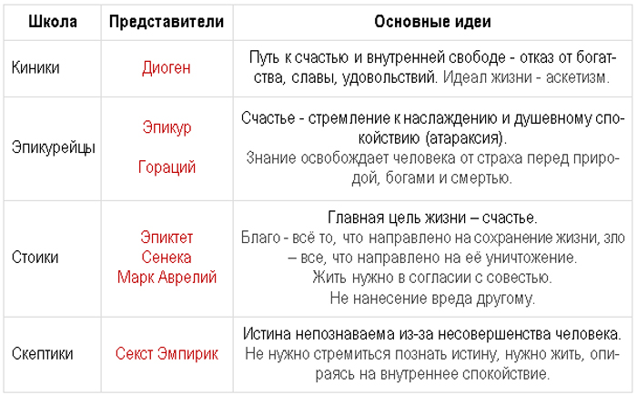

Slide 13
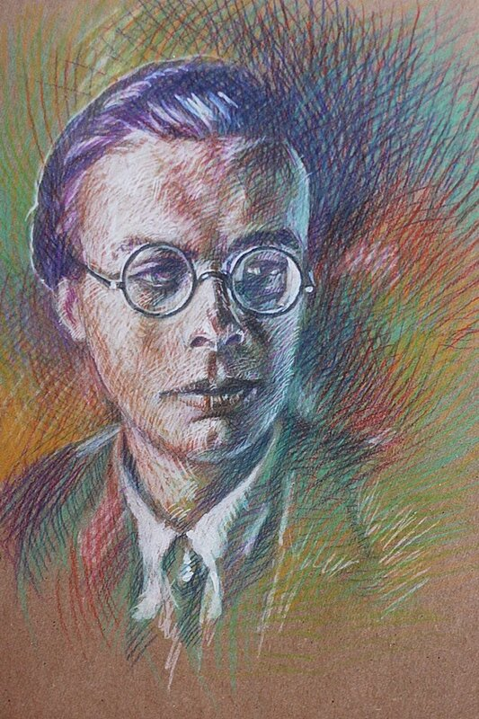
Большая часть человеческой жизни… является одним затянувшимся усилием помешать самому себе мыслить.
Олдос Хаксли.
1894-1963

Slide 14
Вечная/современная проблема
И. Ялом (р. 1931) утверждает, осмысливая жизнь людей прошлого:
«Они жили близко к земле, чувствовали себя частью природы, выполняли природную задачу, когда пахали землю, сеяли, жали, готовили пищу и без какого-либо специального самосознавания выталкивали себя в будущее, рожая и растя детей. Их повседневная работа была творческой – они участвовали в творении жизни вместе со своим домашним скотом, семенами и урожаем. У них было сильное чувство принадлежности к большей целостности; они были интегральной частью семьи и сообщества и, в сущности, действовали в рамках заданных сценариев и ролей. Кроме того, их труд был по определению значимым. В конце концов, кто может усомниться в осмысленности задачи выращивания пищи, задав вопрос “Зачем?”. Выращивание пищи – занятие, являющееся несомненно правильным».

Slide 15
Актуальность вопроса о смысле жизни в современном мире
Как уже отмечалось, на протяжении длительного периода человеческой истории смысл жизни определялся религией и решением задач выживания, а образ жизни — традициями прошлого. В ХХ веке происходят кардинальные изменения в существовании человека, одним из главных векторов которого становится освобождение от внешних регуляторов и неизбежный переход к самодетерминации. Вот как об этом пишет В. Франкл:
«В отличие от животных инстинкты не диктуют человеку, что ему нужно, и в отличие от человека вчерашнего дня традиции не диктуют сегодняшнему человеку, что ему должно. Не зная ни того, что ему нужно, ни того, что он должен, человек, похоже, утратил ясное представление о том, чего же он хочет. В итоге он либо хочет того же, чего и другие (конформизм), либо делает то, что хотят от него другие (тоталитаризм)» [Франкл, Человек в поисках смысла, 1990, c. 25].

Slide 16



КОНТУРЫ ЧЕЛОВЕЧЕСКОГО СУЩЕСТВОВАНИЯ
Духовное
Измерение.
Бытие со смыслом.
Физическое
измерение.
Тело.
Психологическое
измерение.
Бытие с сами собой.
Социальное
измерение.
Бытие с Другими.

Slide 17
Экзистенциальный крест
трансцендентное
личное
Социальное/другие
Тело/природное

Slide 18
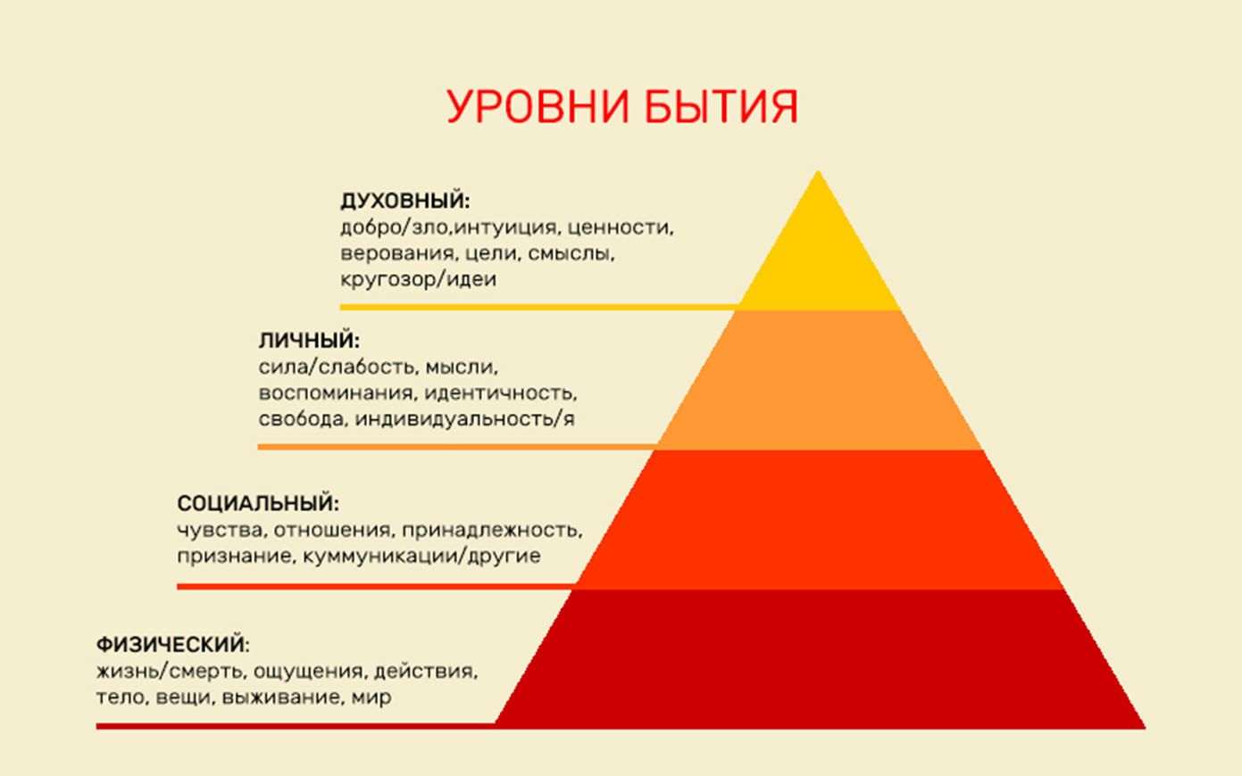
КОНТУРЫ ЧЕЛОВЕЧЕСКОГО СУЩЕСТВОВАНИЯ

Slide 19

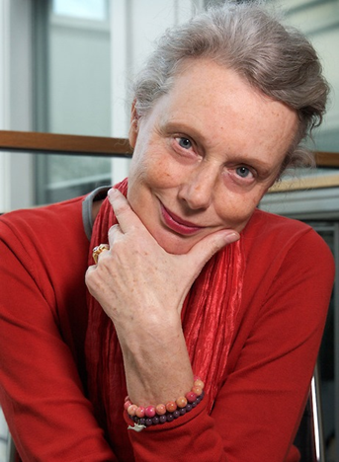

ЭММИ ВАН ДОРЦЕН
Эмми ван Дорцен (Emmy van Deurzen, 13.12.1951, Голландия) — профессор, доктор медицины, доктор философии и доктор психологии, практикующий экзистенциальный психотерапевт. Директор Новой школы психотерапии и консультирования (New School of Psychotherapy and Counselling) в Лондоне и одна из директоров Центра изучения конфликтов и примирения Университета Шеффилд (Centre for the Study of Conflict and Reconciliation at the University of Sheffield). Она также является партнером проекта «Дилемма консультации в человеческих взаимоотношениях» — консультирования в человеческих взаимоотношениях, в рамках которого осуществляется экзистенциальная психотерапия, супервизия и консультирование. Автор книг по экзистенциальной психотерапии.
https://www.koob.ru/deurzen/

Slide 20

«А я живу в центре циклона,
И вверх и вниз – мне все равно». Б Гребенщиков

Slide 21
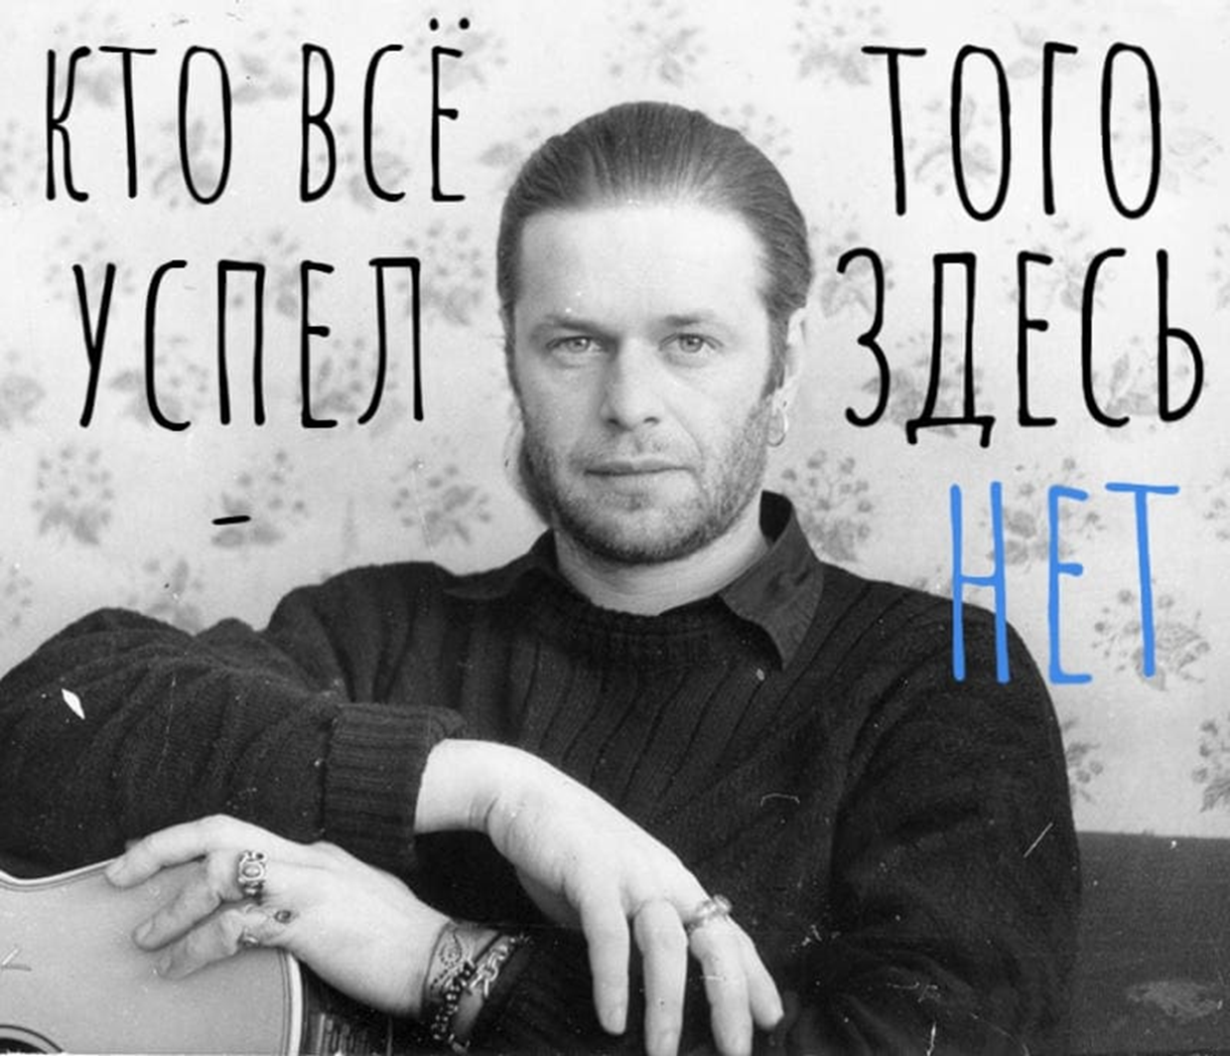

Slide 22

ТРУДНАЯ ПРОБЛЕМА СМЫСЛА
Если вы не можете найти смысл жизни, попробуйте вспомнить, где вы последний раз им пользовались.

Slide 23
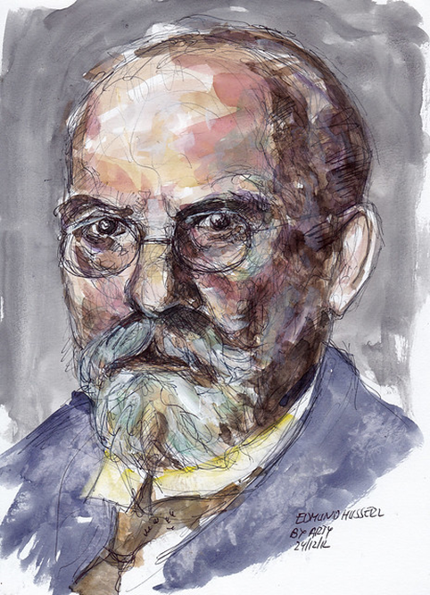
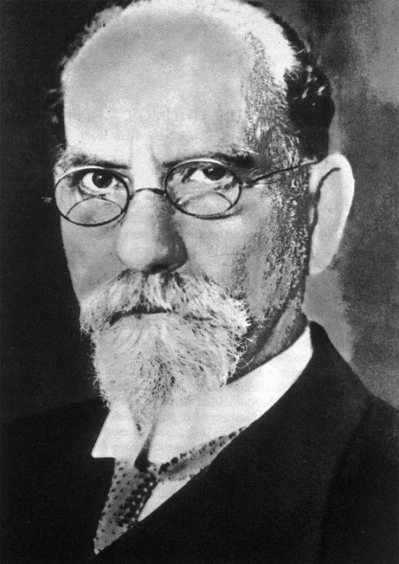
О значении слова смысл и слов вообще
Логико- грамматический анализ как начало феноменологической редукции. Эдмунд Гуссерль. 1859-1938.

Slide 24
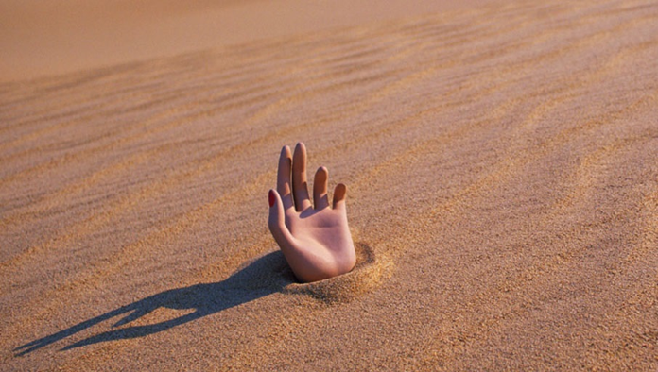
О значении слова смысл и слов вообще
Речевая ситуация человека напоминает передвижение арабов берберов по пескам пустыни. С детства их учат ходить легко и быстро. Так же говорит современный человек. Он говорит, легко и быстро. Стоит ему остановиться и задуматься о значении своих слов, он начинает вязнуть в «песках» смысла и значения слов, подобно берберу, который остановившись, рискует погибнуть в так называемых зыбучих песках.

Slide 25
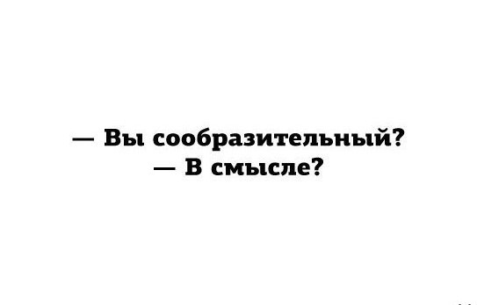
О значении слова смысл
Смысл –цель-предназначение- ответ на вопрос «зачем?».
Смысл – процедура создания целостности и целостность, как таковая.

Slide 26
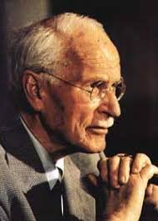
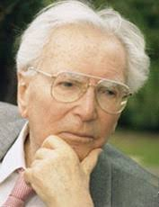
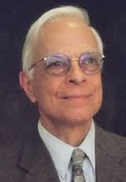
Генезис проблематики смысла в психологии
Считается, что усиление интереса к проблеме смысла жизни приходится на 50–60-е годы ХХ века; часто отмечается, что чувства бессмысленности, утраты смысла своего существования становятся характерной чертой психологии западного послевоенного общества. К. Юнг, В. Франкл, С. Мадди и многие другие психологи с тревогой пишут о порождаемых кризисом смысла жизни проблемах — переживании бессмысленности существования, бесцельности каждого проживаемого дня, развивающейся апатии, снижении полноты жизни вплоть до развития патологической симптоматики, своего рода экзистенциальной болезни.

Slide 27
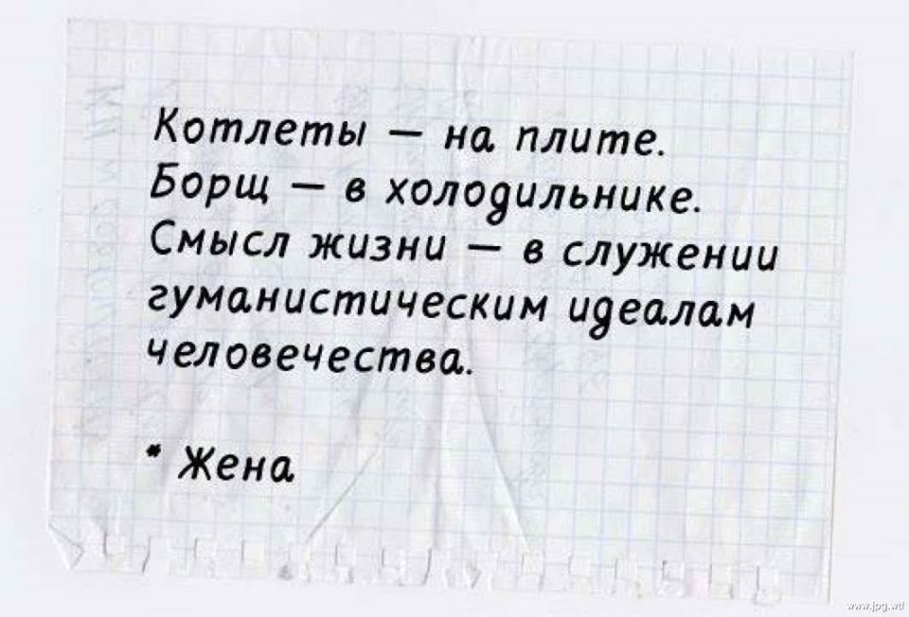

Slide 28
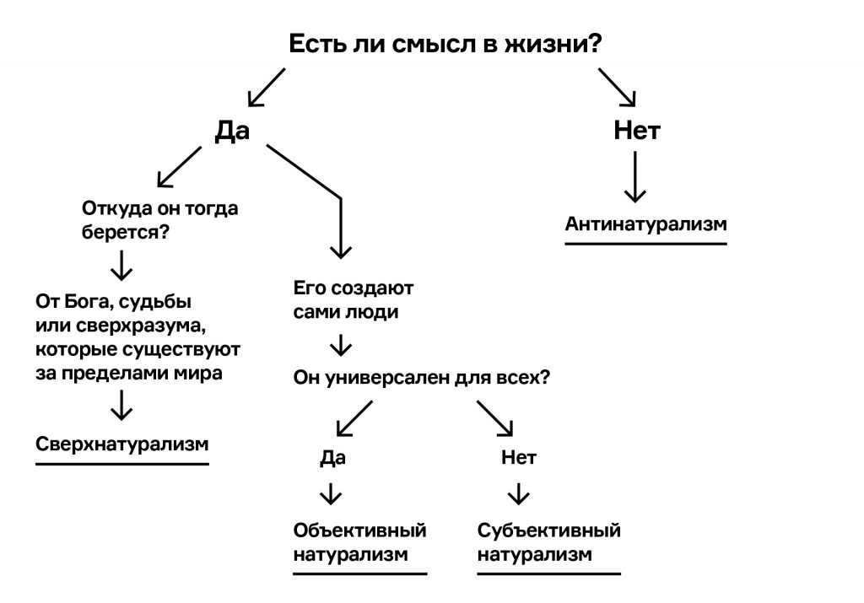
Проблема смысла жизни в философии и психологии.
Типология подходов.

Slide 29
Проблема смысла жизни в философии и психологии.
Типология подходов.
Вопрос о смысле жизни, смысле человеческого бытия столь тесно связан с проблемой человека вообще, что может быть представлен как главный вопрос указанной проблемы.
На сегодняшний день можно выделить три подхода к решению проблемы смысла жизни, представляющие собой лишь разные способы выражения одной и той же ситуации. Эти теоретические подходы соответствуют трём реальным стратегиям, которые использует каждый человек, поскольку все мы вынуждены находиться в поиске смысла.

Slide 30
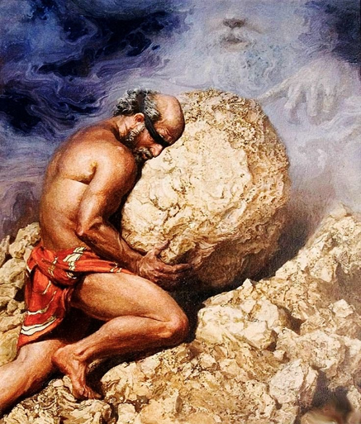

Проблема смысла жизни в философии и психологии.
Типология подходов.
Во-первых, эта идея Абсурда жизни, наиболее рельефно представленная позицией А. Камю (См. "Миф о Сизифе. Эссе об абсурде"). Суть идеи состоит в том, что для жизни невозможно найти никаких оснований, следовательно, рациональный поиск смысла Абсурден и нужно брать жизнь такой, какая она есть в непосредственной подлинности переживания.

Slide 31
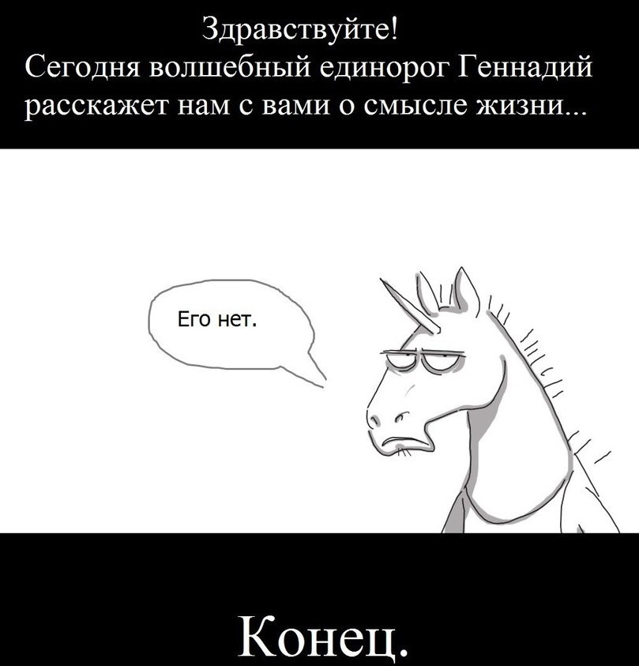

Slide 32
ПРОБЛЕМА СМЫСЛА ЖИЗНИ В ЭКЗИСТЕНЦИАЛЬНОЙ ФИЛОСОФИИ
Экзистенциальной психологии фактически принадлежит «открытие» проблемы смысла.
Является ли наше существование бессмысленным или наполненным
смыслом?
В экзистенциальной традиции существуют разные точки зрения.
Для многих представителей экзистенциальной философии наш мир подобен хаосу или своего рода вакууму, в котором каждый индивид должен создать свой смысл, сконструировать его для себя. Жизнь человека не имеет предопределенного смысла, и человеку необходимо осуществить свой выбор в изначальном хаосе, тем самым он творит свое существование.
Так, Ж.-П. Сартр (1905-1980) в свойственной ему афористичной манере утверждает, что одна из тягот свободы — необходимость изобрести смысл.

Slide 33
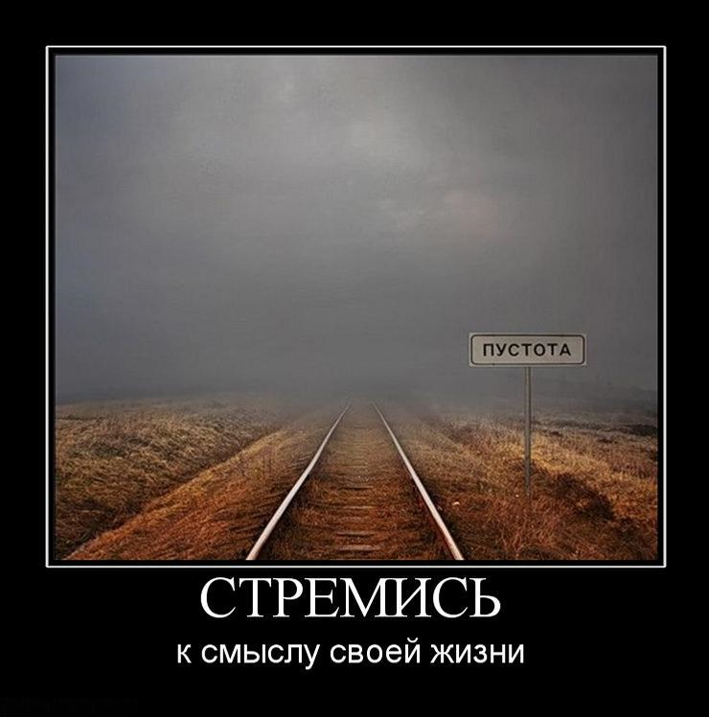

Slide 34
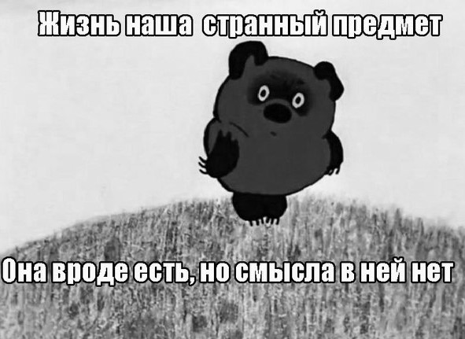

Slide 35
Проблема смысла жизни в философии и психологии.
Типология подходов.
Во-вторых, что смысл есть нечто внешнее для жизни (Бог, Общество, Власть, Познание, Красота, Вещи), человек обретает смысл в рамках своей принадлежности этой внешней целостности как элемент системы.
Смысл при этом уподобляется цели.

Slide 36
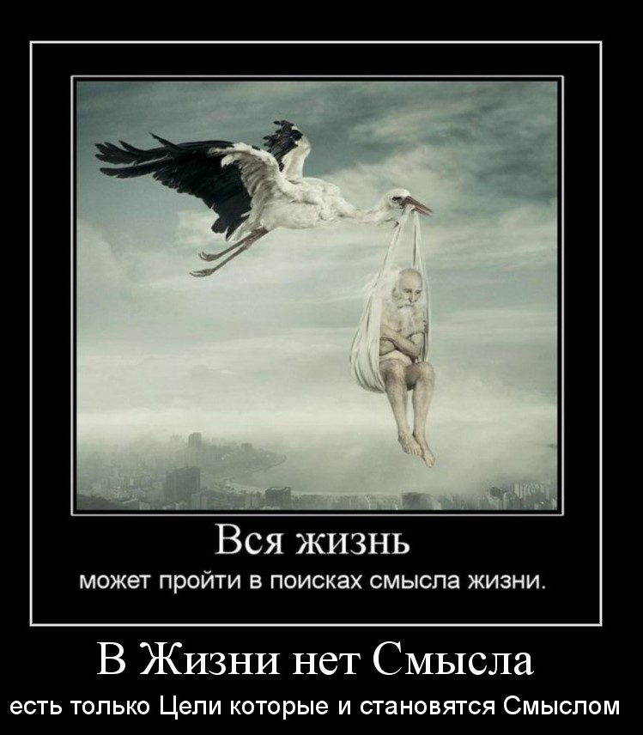

Slide 37
Концепция смысла в. франкла
Согласно В. Франклу, «стремление к смыслу представляет собой мотив sui generis, который несводим к другим потребностям и невыводим из них», при этом (вопреки ранним представлениям Маслоу) «не только фрустрация низших потребностей порождает вопрос о смысле, но и удовлетворение низших потребностей, в частности в “обществе изобилия”.
Значение стремления к смыслу фундаментально для понимания природы человека.
Франкл связывает его с самотрансценденцией человеческого существования: «За этим понятием стоит тот факт, что человеческое бытие всегда ориентировано вовне на нечто, что не является им самим, на что-то или на кого-то: на смысл, который необходимо осуществить, или на другого человека, к которому мы тянемся с любовью. В служении делу или любви к другому человек осуществляет самого себя».

Slide 38
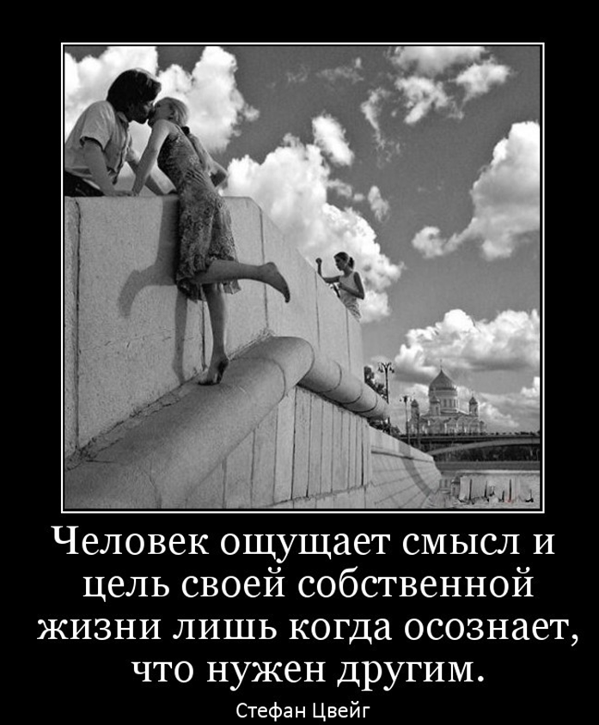

Slide 39


Slide 40
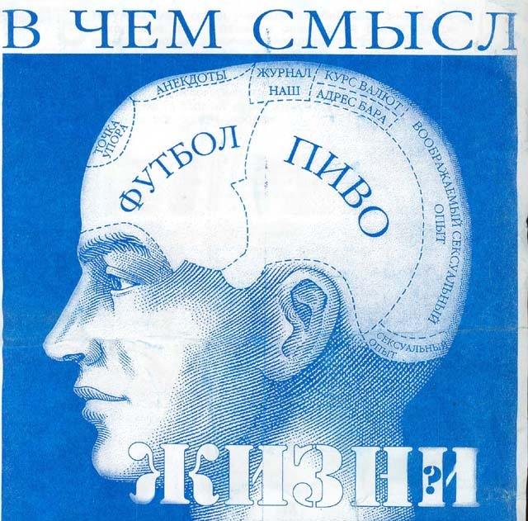

Slide 41
Проблема смысла жизни в философии и психологии.
Типология подходов.
Третий подход полагает, что смысл не может выступать, как цель жизни, но человеческое существование с самого начала находится "внутри" смысла как некая миссия в Мире. Непосредственно смысл выражается в экзистенциальных состояниях и переживаниях. Например, в постоянной Заботе, Тревоге, Ответственности и т.д. Такое пребывание "внутри" смысла можно обозначить, в противоположность идее "принадлежности", словом "сопричастность". Человек есть такая Часть, через которую совершается Целое. Эта особенность трактовки смысла человеческого бытия рельефно выражена в современных религиозных доктринах, например, (например, в т.н. "безрелигиозном христианстве"), в которых человек понимается, как явление и свершение Бога.

Slide 42

Два смысла в жизни – внутренний и внешний, У внешнего – дела, семья, успех;
А внутренний – неясный и нездешний –
В Ответственности каждого за всех.
И. Губерман

Slide 43

Один целитель сказал: «Самое лучшее лекарство для человека, желающего обрести жизнь, - это Любовь и Забота». Кто-то переспросил: «А если не поможет?» Целитель ответил: «Увеличьте дозу».

Slide 44
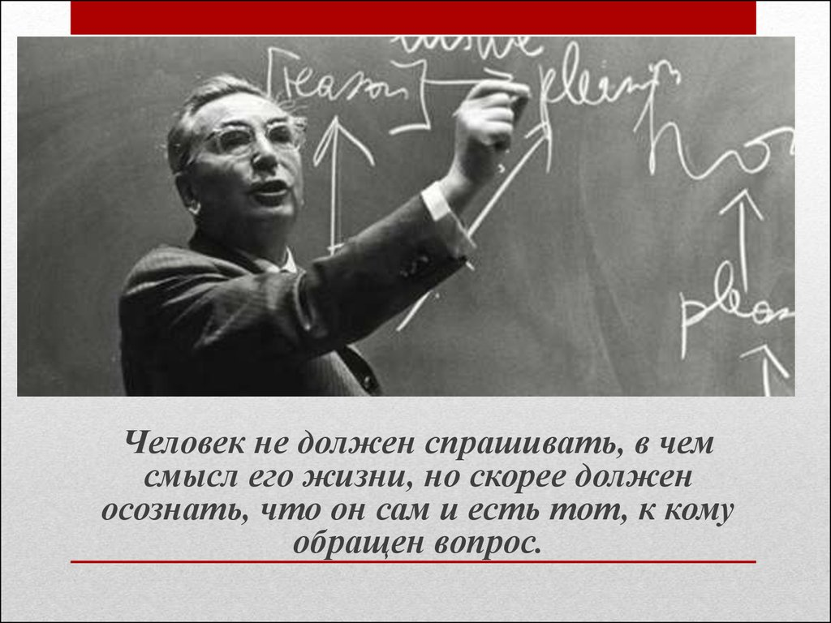

Slide 45
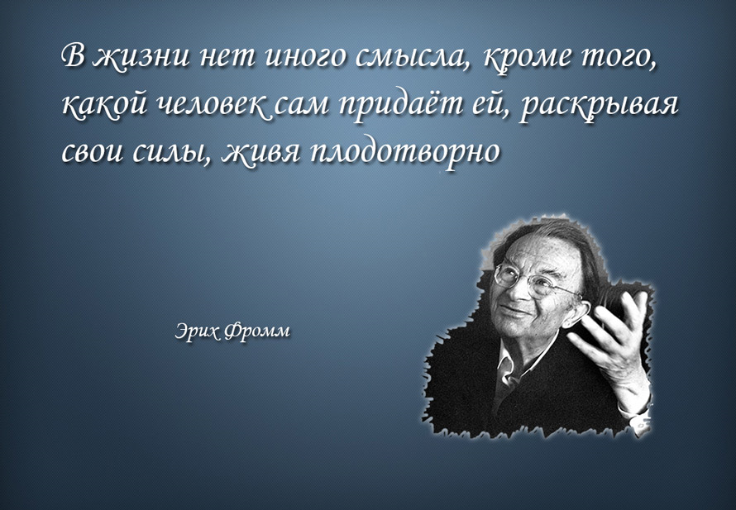

Slide 46



Экзистенциальная терапия
Библиотека ЭП

